Slide 1

人體溫度偵測
組長:許登雄0552045
組員:林居賢0552012

Slide 2

需求
透過攝影機判斷畫面中的人群溫度，並將溫度過高者Tag出來。

Slide 3

需求
功能:
取得畫面中的溫度
可透過熱感攝影機取得各點絕對溫度
判斷人物
透過演算法框出每個人(此部分採用一般可見光攝影機)
偵測/判斷
將每個人物與熱感影像的資料做疊合，並判斷每個人的溫度是否超標
硬體
熱感攝影機
一般可見光攝影機
樹梅派/其他設備EX:IPC
系統
Ubuntu

Slide 4
分析
人體溫度偵測
熱感影像處理
人群分割
判斷溫度
溫度計算
轉換熱感影像
視角
RCNN/其他演算法分割人群
判斷
<將溫度資訊與人群位置整合>

Slide 5
分析
溫度計算
1.接收方式:攝影機的DataSheet
2.Github參考資料
輸入:溫度(K)
輸出:溫度(C)
轉換熱感影像
視角
1.實現:視角轉換演算法
可見光攝影機角度需大於熱感影像
輸入:影像(上面的像素代表溫度)
輸出:影像(上面的像素代表溫度)
RCNN/其他演算法分割人群
1.實現:RCNN演算法
範圍中可能包含非人的高溫物品，可能誤判。 可以嘗試其他辨識演算法
輸入:影像
輸出:座標/範圍
判斷
<將溫度資訊與人群位置整合>
1.實現:溫度與人疊合後判斷最大值(最高溫)
輸入:影像(熱感/一般)
輸出:Tag人物(是否觸發)

Slide 6
設計
系統
熱感攝影機
溫度
溫度計算
(處理與換算)
溫度
轉換熱感影像 (轉換至與一般影像相同視角)
影像 (溫度)
判斷
<將溫度資訊與人群位置整合>
USB
判斷結果 影像/Tag
影像(一般影像)
一般攝影機
影像
RCNN/其他演算法分割人群
影像/各人物位置
USB

Slide 7
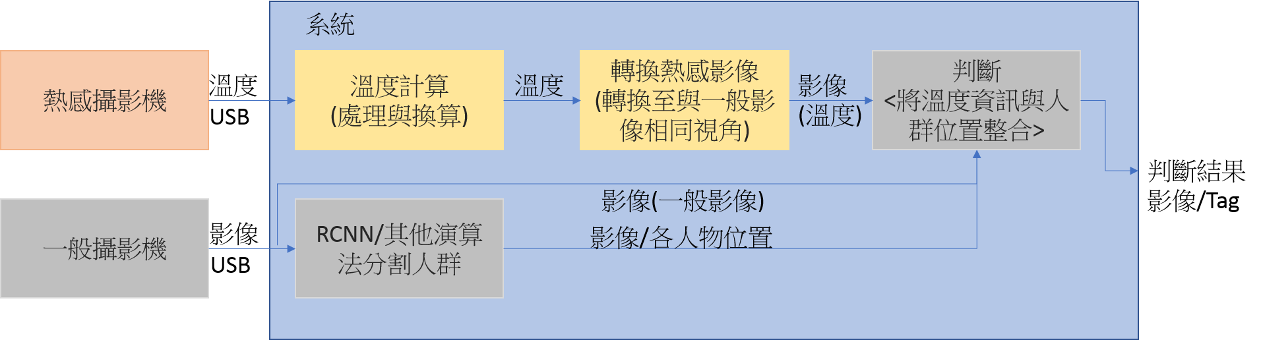
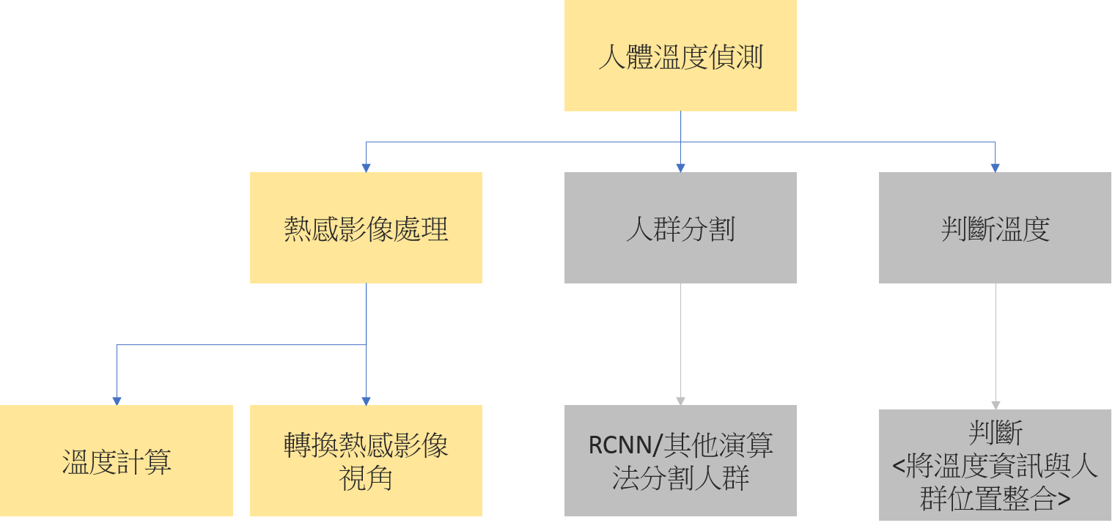
設計
模組 | 溫度計算 | 轉換熱感影像
輸入 | 熱感影像:(160 x 120，1ch) 每個pixel數值代表絕對溫度(k) | 熱感影像:(640*480,1ch) 每個pixel數值代表攝氏溫度(℃)
輸出 | 熱感影像:((640*480,1ch) 每個pixel數值代表攝氏溫度(℃) | 熱感影像(與一般攝影機同視角):(640*480,1ch) 每個pixel數值代表攝氏溫度(℃)
方法 | 絕對溫度換算公式() ℃ = K-273.15 | 視角轉換演算法 1.兩張圖各選4個對應的點， 2.可將第一張轉換視角到與第二張一致 cv2.getPerspectiveTransform(pts1,pts2) cv2.warpPerspective(frame,M,(640,480))
備註/參數 | 根據Datasheet與github提供參考程式，輸入之絕對溫度解析度到小數點後兩位，故實際轉換公式為 ℃ = (InputValue-27315)/100 | 1.視角轉換的4個點:可以事先將兩個圖片重疊取得各4個對應的座標並記錄，後續可以改良為自動化協助取得 ➔轉換對應坐標 2.圖片轉換完後會有多餘部分補為0，為了後續判斷溫度圖需要將0的部分以原本整張圖的中間值溫度取代 ➔視角外的填充值=(Max + Min)/2

Slide 8
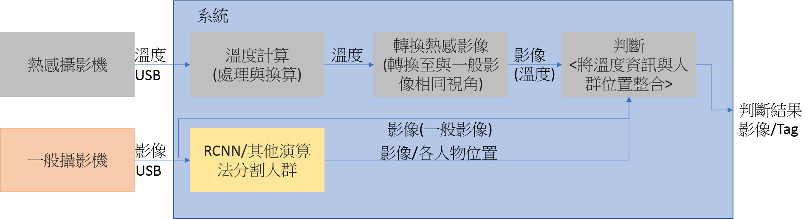
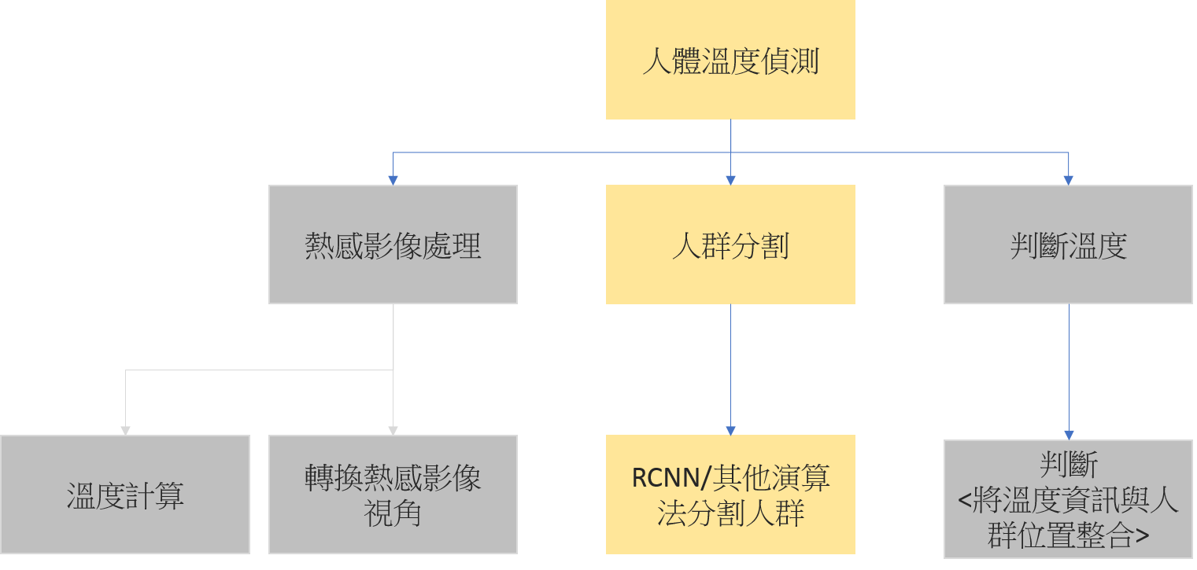
設計
模組 | RCNN
輸入 | 室內影像:(640 x 480，3ch)
輸出 | 每個人的位置(2維陣列 [N*3]): N此次判斷人數，由左上與右下坐標框出人(長方形) [ [編號0, 左上坐標, 右下坐標], [編號1, 左上坐標, 右下坐標],….]
方法 | RCNN演算法:由github範例修改
備註/參數

Slide 9
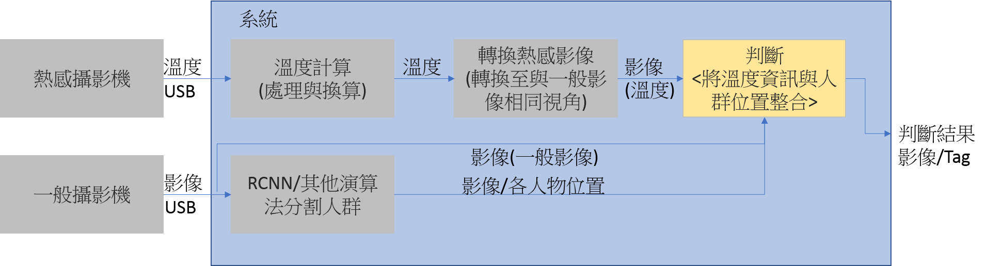
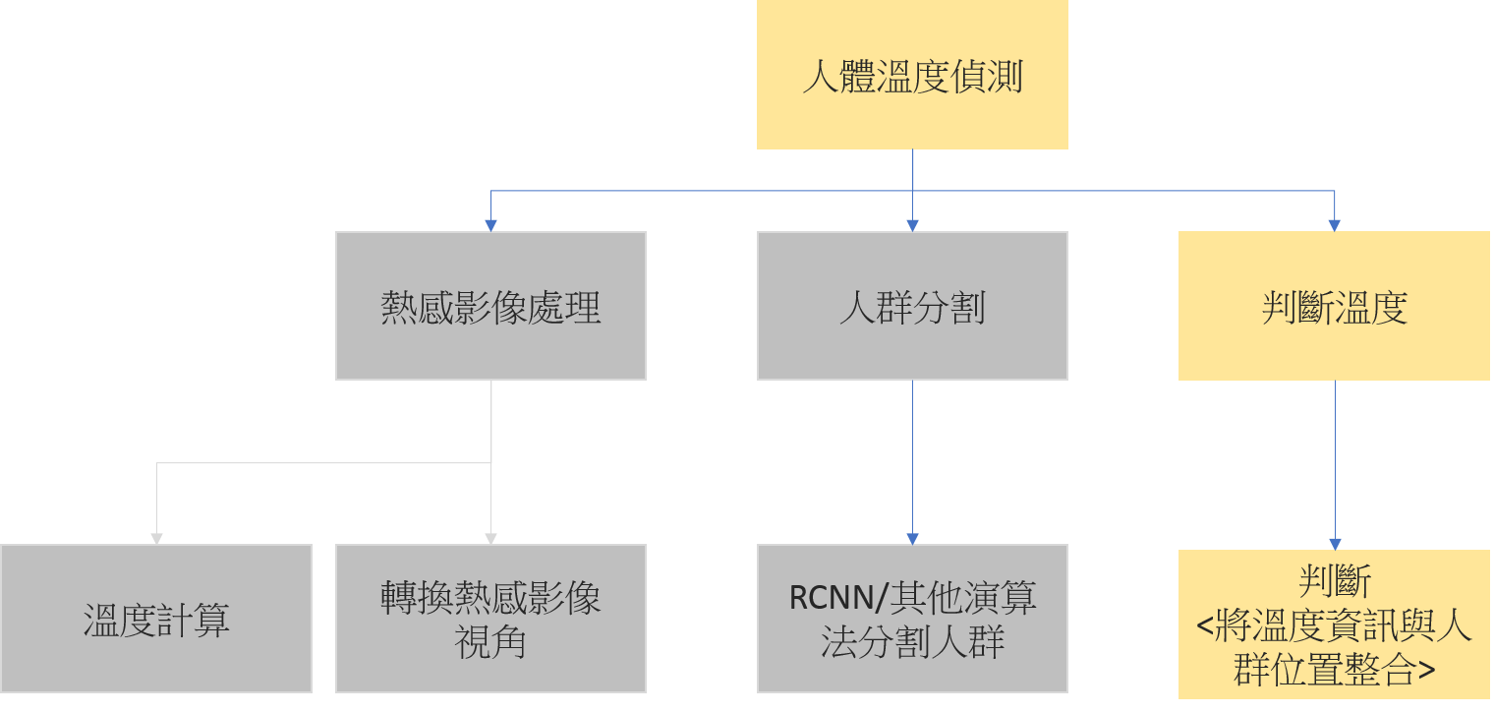
設計
模組 | 判斷溫度
輸入 | 1.溫度(與一般攝影機同視角) (640*480,1ch) 2.一般影像(640*480,3ch) 3.每個人的位置(2維陣列 [N*3]): N此次判斷人數，由左上與右下坐標框出人(長方形) [ [編號0, 左上坐標, 右下坐標], [編號1, 左上坐標, 右下坐標],….]
輸出 | 1.是否觸發(True/False) 2.觸發者的位置(2維陣列 [N*3]): N此次觸發人數，由左上與右下坐標框出人(長方形) [ [編號0, 左上坐標, 右下坐標], [編號1, 左上坐標, 右下坐標],….] 3.將觸發者框出來(長方形)的影像
方法 | 1.將每個人的位置對應的溫度做判斷 2.判斷超過設定值輸出True與位置，否則輸出False與空陣列
備註/參數 | 設定溫度:可先設定固定值，後續可透過統計方式取得此設定溫度

Slide 10
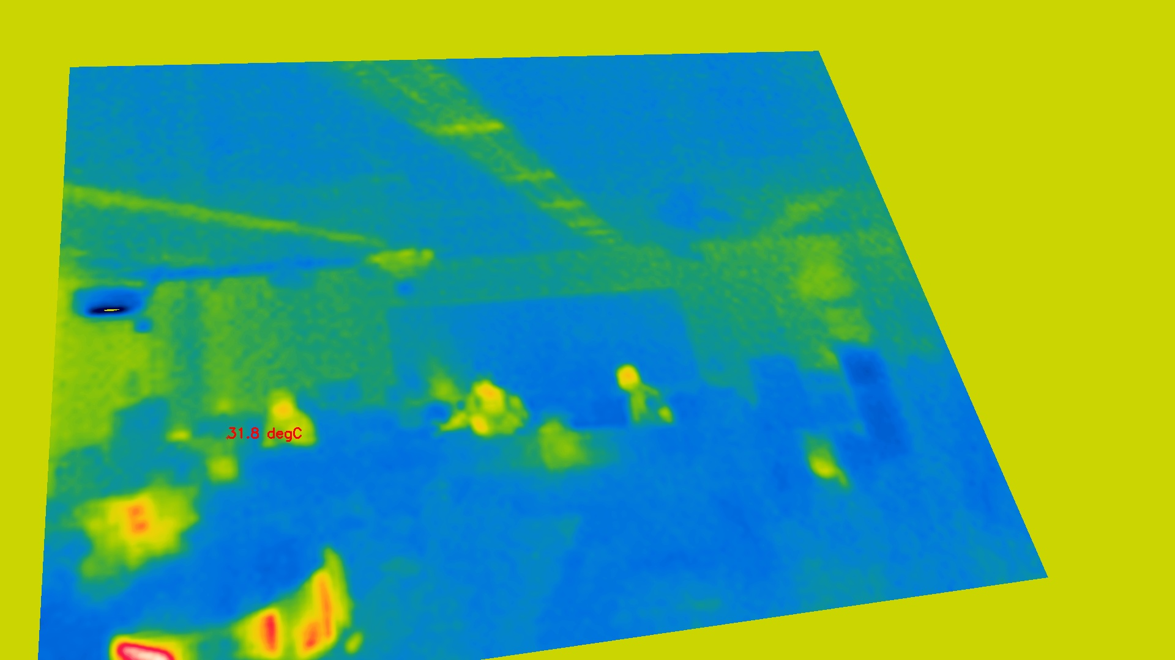
模組測試-熱感影像處理
將溫度資料接受後，調整兩個攝影機視角差異，目前需手動調整參數(且需要多次)，後續預計設計一個輔助程式協助取得參數(修正視角)
輔助修正視角程式

Slide 11
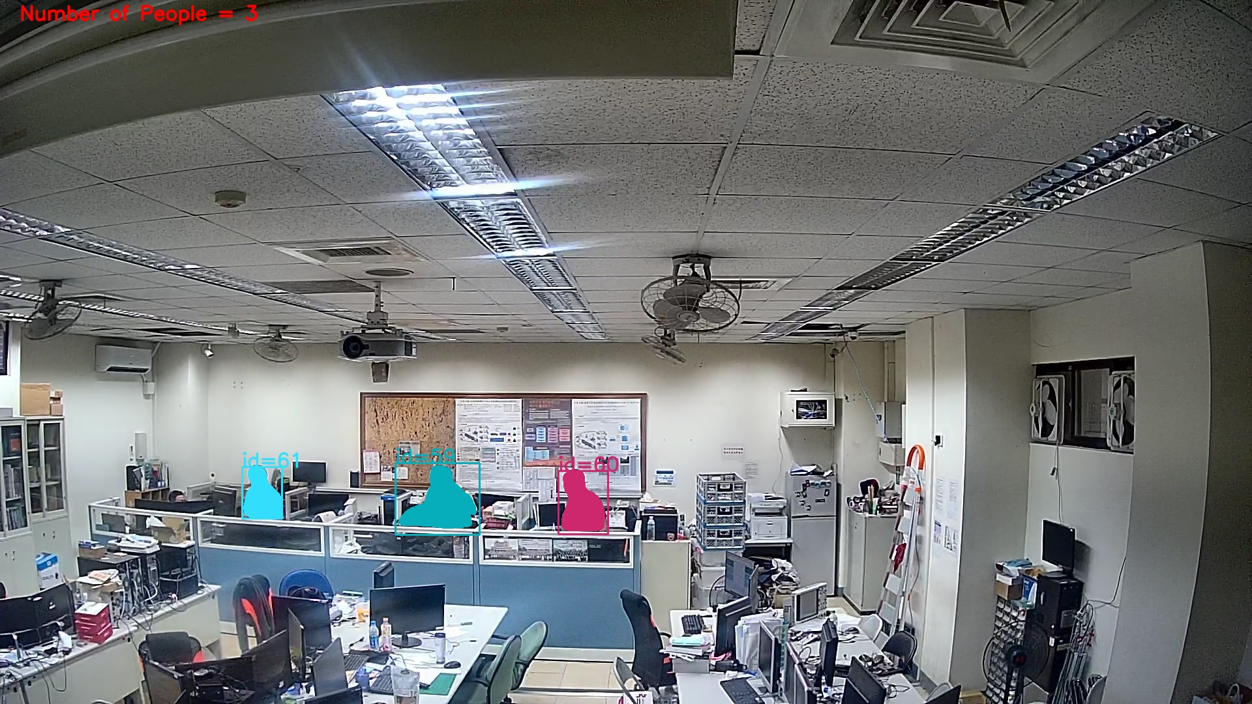
模組測試-RCNN切割人群
判斷圖中人的位置➔方框&輪廓

Slide 12
模組測試-判斷溫度

Slide 13
驗證
每一項需求是否達成
EX:FPS=100 效能需求規格，測量執行時間
測試計劃書
交叉矩陣➔結果/相依性| 需求等級:必要?重要?最好有?可有可無|
Testing:可控制/不可控制
需求
結果 | Pass | Failed…
需求\需求 | 1 | 2 | 3 | 4
1 | X
2 | 相依姓
3
4

Slide 14
參考資料
熱感設備 https://www.raspberrypi.com.tw/24304/14654-flir-radiometric-lepton-dev-kit/
RCNN介紹 https://medium.com/cubo-ai/%E7%89%A9%E9%AB%94%E5%81%B5%E6%B8%AC-object-detection-740096ec4540

